Slide 1




Slide 2
Tìm hiểu sự cần thiết phải tuân thủ các quy tắc an toàn khi tham gia các phương tiện giao thông

Slide 3


Slide 4
Tuân thủ các quy tắc an toàn khi tham gia các phương tiện giao thông là rất cần thiết nhằm đảm bảo an toàn cho chúng ta và những người tham gia giao thông.

Slide 5


Theo em, vì sao phải tuân thủ các quy tắc an toàn khi tham gia các phương tiện giao thông?

Slide 6

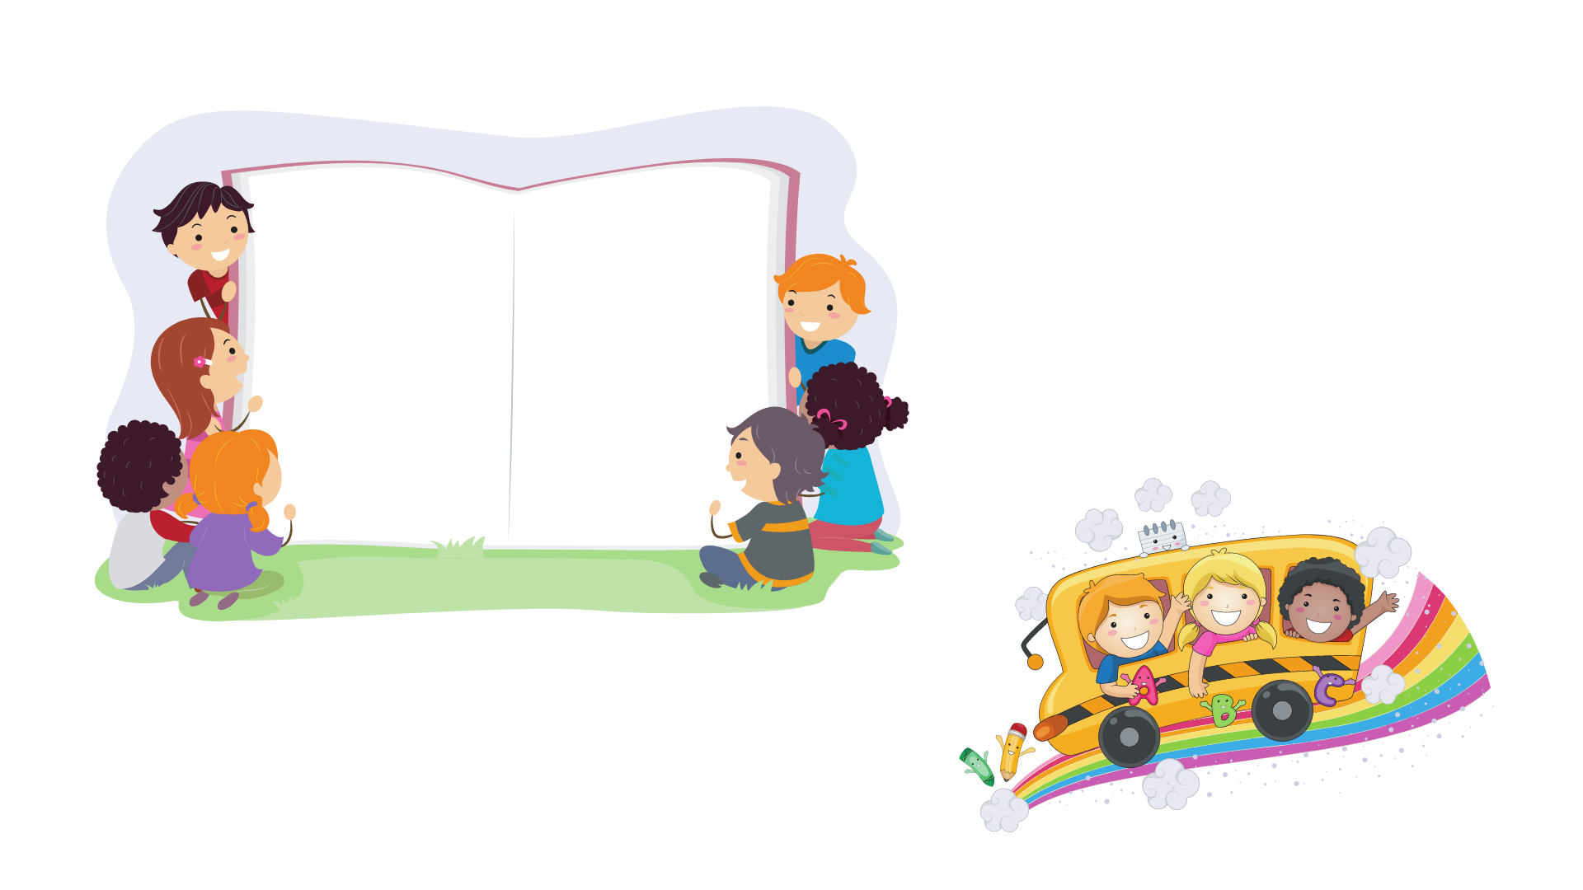

Slide 7
Chia ra thành các nhóm (3- 5 nhóm).
Mỗi nhóm có thể viết, vẽ bảng thông tin về quy tắc an toàn khi tham gia các phương tiện giao thông

Slide 8


